Slide 1
ФГБОУ ВО КГЭУ кафедра: «Иностранный язык».
Презентация по дисциплине: «Немецкиий язык» John Mockley.
Выполнила студент: Закиев Р.Р.
гр.ЭЭ-9-19
Проверила: доцент Максимова А.Б.
Казань 2020.

Slide 2
Mutter - Rachel Mockley
Vater-Sebastian Jacob Mockley
Geboren am 30. August 1907 in Cincinnati, Ohio, USA.

Slide 3
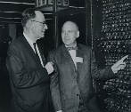
Er arbeitete als Professor für Elektrotechnik an der Universität von Pennsylvania (Moore Institute) in Philadelphia (USA). Von 1943 bis 1945 arbeiteten sie zusammen mit John Presper Eckert an der Entwicklung des ersten elektronischen ENIAK-Allzweckcomputers für die US-Armee und in der Anfangsphase an einem fortschrittlicheren EDVAC-Computer.
Während der Arbeit an ENIAK haben Mokley und Eckert über eine fortschrittlichere Maschine nachgedacht, für die ein Programm erstellt wird, bei dem Jumper und Schalter wie ENIAK nicht neu angeordnet, sondern in den Speicher der Maschine selbst geschrieben werden. Diese Ideen wurden von Neumann entwickelt, der sich im September 1944 dem ENIAC-Projekt anschloss und diese Ideen von März bis Juni 1945 in Form eines Berichtsentwurfs über das EDVAC-Projekt entwarf. Von Neumanns Ruhm als bedeutender Wissenschaftler spielte eine Rolle - die von ihm dargelegten Prinzipien und die Struktur von Computern wurden Fonneimanns genannt, obwohl Mockley und John Presper Eckert auch ihre Co-Autoren waren.
Nachdem das Projekt im Februar 1946 abgeschlossen war, verließ Mokley das Moore Institute und gründete 1946 zusammen mit John Presper Eckert die Electronic Control Company, die später in Eckert-Mauchly Computer Corporation umbenannt wurde. 1949 lieferte das Unternehmen seinen ersten BINAC-Röhrencomputer, bei dem erstmals Magnetband anstelle von Lochkarten zur Eingabe von Informationen verwendet wurde. 1950 wurde das Unternehmen, das sich in ernsthaften finanziellen Schwierigkeiten befand, von Remington Rand (später Sperry Rand und später Unisys) übernommen und in UNIVAC umgewandelt.
Bereits 1951 schlossen Mokley und Eckert im Rahmen von Remington Rand die Arbeiten an ihrem ersten kommerziellen Massencomputer UNIVAC I ab, der den Beginn einer Reihe von Computern markierte, die bis Mitte der 80er Jahre dauerte.
Während der Arbeit an UNIVAC I kam Mockley die Idee, einem Computer beizubringen, algebraische Gleichungen in ihrer traditionellen Form wahrzunehmen. 1949 wurde in Philadelphia unter der Leitung von Mockley der Short Code erstellt - einer der ersten primitiven Interpreten der Programmiersprache. Es war jedoch nicht möglich, dies vollständig zu realisieren, da die Zeichen mathematischer Aktionen noch durch ihre numerischen Codes ersetzt werden mussten.

Slide 4
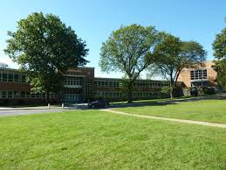
1925 trat Mokley in die Universität von Baltimore ein, wo er elektronische Technologie studierte.
Im September 1927, nach zweijähriger Studienzeit, erhielt er einen Master-Abschluss für die Zulassung zur Higher School of Physics, den er nicht absolvierte.
Er arbeitete als Computer im Bureau of Standards. Er suchte immer nach Möglichkeiten, die Berechnungen auf der Grundlage der vorhandenen Ausrüstung so weit wie möglich zu beschleunigen. Er promovierte 1932 in Physik. Ein Jahr später wurde er Leiter des Fachbereichs Physik am College in Pennsylvania. Im Dezember 1930 heiratete Mockley Mary Wellesley.

Slide 5
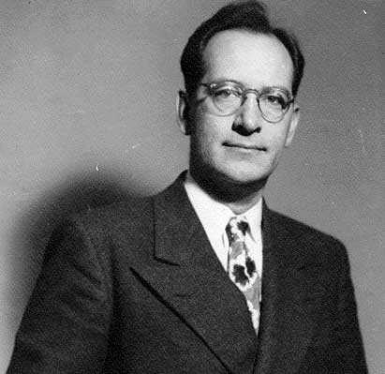
John Mockley, 1940
Am 4. Dezember 1940 wurde Mokley Schüler von John de Weire und hoffte, im Laufe des Jahres das erste elektronische Computergerät zu erfinden, das unmittelbar nach Eingabe aller für die Berechnung erforderlichen Informationen eine Antwort geben würde. Die Schwierigkeit lag im Zahlensystem..

Slide 6
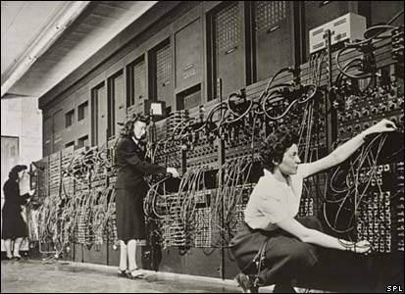
Professor Mockley war Mitglied vieler Gesellschaften, darunter der American Physical Society und des Franklin Institute. Er erhielt zahlreiche Auszeichnungen, darunter die Howard Potts-Medaille des Franklin Institute (1949) und den John Scott-Preis (1961). 1973 wurde Mokley zusammen mit Eckert mit dem Philadelphia Man of the Year Prize ausgezeichnet. John Eckert erhielt 1964 an der University of Pennsylvania die Ehrendoktorwürde in Informatik. 1969 erhielt er den höchsten staatlichen Preis für Leistungen in der Entwicklung von Wissenschaft, Mathematik und Technologie.

Slide 7
Список литературы
https://yandex.ru/images/
https://ru.wikipedia.org

